Slide 1
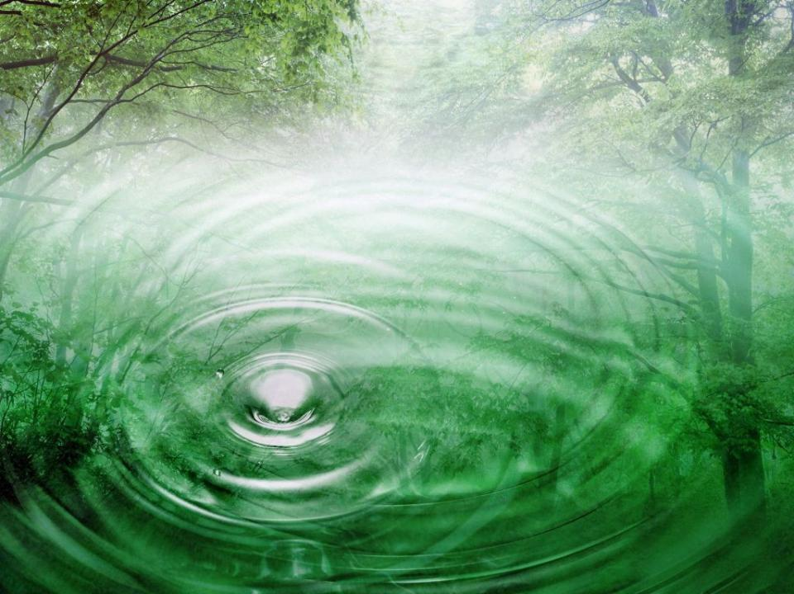

Окружающий мир
Тема: «Жизнь- особенность нашей планеты».
2 класс
(система развивающего обучения Л.В.Занкова)
Киселёва Галина Владимировна
Тунгускова Любовь Ивановна

Slide 2
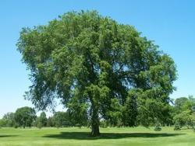
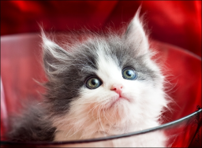
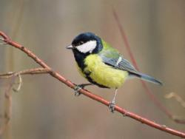
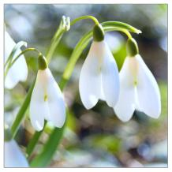
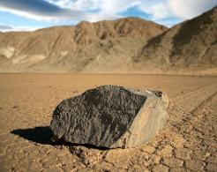
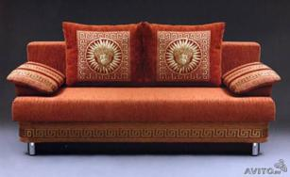
Что нас окружает

Slide 3
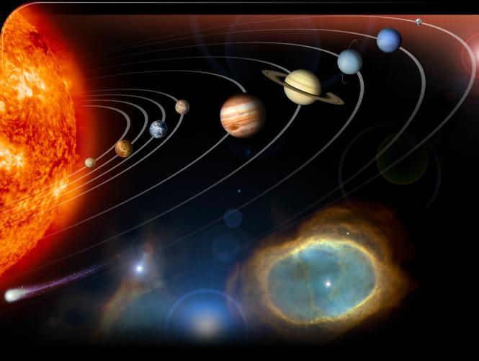
Земля

Slide 4
Окружающий мир
Стр.128-129

Slide 5
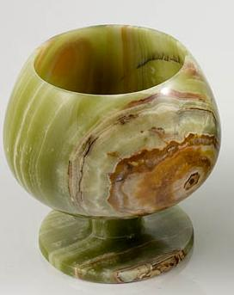
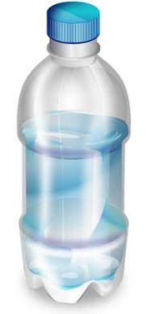
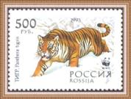
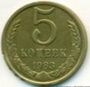
Задумайся
живые организмы
воздух
вода
литосфера

Slide 6
Берегите планету!

Slide 7
Информационные источники
http://s49.radikal.ru/i123/1006/82/d98231b760a8.jpg
http://zoomir9.narod.ru/images/sinici.ptici.jpg
http://masterskaya.dn.ua/images/product_images/popup_images/1127_1.jpg
http://images.rpg.su/8marta2008.jpg
http://weblinks.ru/upload/3e/f8/15/85/30a3e6ed.jpg
http://sammir.ru/products_pictures/77/1543.jpg

